Slide 1


Observatoire
Les Belges
et leur épargne face au
Covid-19
Conférence de presse
Le 07 septembre 2020

Slide 2
Ordre du jour
Introduction par Xavier Falla, Directeur Général de la Banque Privée chez CBC
Présentation des résultats de l’Observatoire « Les Belges et leur épargne face à la crise du Covid-19 » par Xavier Falla et Patrick Wangneur, expert Prévoyance chez CBC
Eclairage académique par Marie Lambert, Professeure de Finances à HEC Liège
Conclusion par Xavier Falla
Questions / réponses
Notes:
A préciser en tant que maître de cérémonie :
Remerciement d’être présent même de façon virtuelle car importance pour CBC de ce 6ème Observatoire de l’épargne dans ce contexte si particulier
D’habitude, questions pour la fin, ce qui reste le cas, mais aussi dans ce contexte digital, merci de couper vos micros pendant la partie présentation

Slide 3
Introduction
291 milliards : d’une épargne forcée à une épargne de précaution
L’épargne, grande gagnante de la crise?
  Consommation globale des ménages en baisse
  Précarité d’une partie de la population
  Conséquences sur la reprise économique
  Impact sur et de l’endettement de l’état
Comportement micro de l’épargnant et son paradoxe face à deux indicateurs?
  Perspectives macro-économiques pessimistes
  Marchés financiers optimistes
Notes:
Avec 291 milliards d’euros sur les comptes d’épargne, les Belges battent un nouveau record (+ 10 milliards depuis mars).
Cette crise a contraints les Belges à une épargne forcée pendant le confinement vers une épargne de précaution à l’heure actuelle et face à l’avenir incertain.
Dans tout cela, la grande gagnante, serait-elle l’épargne ?
Probablement et c’est ce que nous découvrirons dans l’Observatoire, mais seulement à première vue car :
Diminution de la consommation → pour la Belgique, il faut nuancer. Sur le mois de juillet les ventes de détail ont chuté de 5.1% mais par rapport au mois de juillet de l’année passée, elles ont augmenté de 0.8%.
Précarité d’une partie de la population (chômage, faible épargne…) → Pas suffisamment de recul pour avoir un chiffre
Conséquences sur la reprise économique → Baisse du chiffre d’affaire en juin : Horeca (-60%), industrie (-20%), immobilier (-15%), vente alimentaire (-8%).
Endettement de l’état (reporté sur les impôts des Belges…) → Perspective de passer de 100% à 120% du PIB jusqu’à 2022
Conséquence : renforcement du paradoxe de l’épargnant et nécessité de situer son comportement micro face à deux indicateurs :
Perspectives macro-économiques pessimistes : le plus dur est derrière nous mais les faillites et les conséquences sur l’emploi restent à venir dans les mois qui viennent → Pour 2020 chute de 9% du PIB et rebond 5,1 en 2021
Marchés financiers stabilisés : transfert de valeurs traditionnelles vers des valeurs technologiques qui portent les marchés. Les marchés reflètent une nouvelle réalité. Anticipent-ils une meilleure reprises économique que ne le laissent penser les perspectives économiques? → EUROSTOCK50 : 3200 début mars, chute à 2400 fin mars et aujourd’hui un peu plus de 3000
Toujours est-il que le comportement micro des Belges est aujourd’hui un meilleur reflet des perspectives macro que de l’optimisme des marchés.

Slide 4
Observatoire CBC
« Les Belges et leur épargne face au Covid-19 »

Slide 5









Enquête réalisée par le bureau
Description de l’ECHANTILLON
TAILLE DE L’ECHANTILLON
Méthode de collecte de données
Période du terrain
Échantillon représentatif de la population belge âgée de
18 à 70 ans
n=1042
Online
DU:
15/07/2020
AU:
16/07/2020
répondants
Marge d’erreur de 3%

Slide 6
Le comportement des Belges
en matière d’épargne aujourd’hui

Slide 7
Mettez-vous actuellement de l’argent de côté ?
2 Belges sur 3 mettent actuellement de l’argent de côté. Davantage de jeunes (18-34 ans) épargnent.
Non
Non
Oui
Oui
2018
2019
Oui
Non
76% parmi les 18-34 ans
Diminution significative par rapport à 2019
Base: Total (n=1042)
Notes:
L’épargne sort gagnante de la crise mais pas pour autant tous les Belges.
Phénomène de précarité et fossé qui se creuse.
La crise a diminué le nombre de Belges qui ont mis de l’argent de côté.

Slide 8
Comment décririez-vous votre comportement d’épargnant suite à la crise du Covid-19 ?
85% des épargnants mettent autant d’argent de côté, voire davantage, qu’avant la crise.
77% parmi les 65 ans et plus
32% parmi les 18-34 ans
22% parmi ceux au chômage temporaire
Base: Les Belges qui mettent de l’argent de côté (n=694)

Slide 9
Envisagez-vous de mettre de l’argent de côté dans les 6 prochains mois ?
65% des Belges envisagent d’épargner dans les 6 prochains mois. 1 Belge sur 4 compte même épargner davantage.
Oui, mais pas davantage
Non
49% parmi les 25-34 ans
Oui, davantage
Base: Total (n=1042)
Notes:
Stabilité dans le nombre d’épargnants → optimisme

Slide 10
Quel montant mettez-vous de côté mensuellement ?
Près de la moitié des épargnants mettent plus de 200€ de côté par mois. Augmentation des montants épargnés par rapport à 2019.
19% parmi les 18-24 ans;
16% parmi ceux au chômage temporaire
30% parmi les 18-24 ans
39% parmi les 55-64 ans
53% parmi les 25-34 ans
Augmentation significative par rapport à 2019
Diminution significative par rapport à 2019
Base: Les Belges qui mettent de l’argent de côté (n=694)
Notes:
Moins de Belges mettent de l’argent de côté mais ceux qui en mettent en mettent plus.
Les jeunes épargnants sortent mieux de la crise mais :
Vie sociale
Vie professionnelle
Acquisition immobilière

Slide 11
Où placez-vous l’argent que vous mettez de côté ?
Plus de 8 épargnants sur 10 privilégient le compte d’épargne.
Base: Les Belges qui mettent de l’argent de côté (n=694)

Slide 12
Suite à la crise du Covid-19, investissez-vous plus, moins dans chacun des produits d’épargne suivants?
Compte-
épargne
Epargne-pension
Assurance-vie
Investisse-ments
Placements alternatifs
Je place…
n=659 | n=434 | n=260 | n=283 | n=135
Base: Les Belges qui mettent de l’argent de côté et placent leur argent dans les produits suivants.
Notes:
Effet neutre dont Marie parlera dans sa partie

Slide 13
Pour quelle durée envisagez-vous de bloquer l’argent que vous mettez de côté ?
1 épargnant sur 2 n’envisage pas de durée précise pour son épargne.
Base: Les Belges qui mettent de l’argent de côté (n=694)

Slide 14
Quels étaient les objectifs précis de votre épargne avant et suite à la crise du Covid-19?
Les Belges ont conservé leurs objectifs d’épargne suite à la crise.
Avant la crise
Suite à la crise
Base: Les Belges qui mettent de l’argent de côté (n=694)

Slide 15
Quel état d’esprit vous correspond le plus aujourd’hui ?
Près de 6 épargnants sur 10 ont envie de profiter de la vie et se faire (davantage) plaisir ou faire plaisir à leur entourage.
57% parmi les 18-24 ans
28% parmi les 65 ans et plus
Base: Les Belges qui mettent de l’argent de côté (n=694)
Notes:
37% des épargnants s’inquiètent et 57% chez les jeunes → épargne anxieuse et pas d’épargne réfléchie pour un projet

Slide 16
Le comportement des Belges
en matière d’épargne pour demain

Slide 17
Préparez-vous votre pension afin de maintenir un niveau de vie souhaité une fois pensionné ?
Près de 7 Belges sur 10 préparent leur pension.
Non
Oui
Base: Total (pensionnés exclus) (n=862)

Slide 18

Préparez-vous suffisamment votre pension afin de maintenir un niveau de vie souhaité une fois pensionné ?
Plus d’1 Belge sur 2 ne prépare pas ou pas suffisamment sa pension.
Je ne sais pas
Je prépare suffisamment
Je ne sais pas
Je prépare suffisamment
Je ne prépare pas/
pas suffisamment
2019
Je ne prépare pas/
pas suffisamment
Base: Total (pensionnés exclus) (n=862)
Augmentation significative par rapport à 2019
Notes:
Néanmoins, par rapport à 2019, davantage de Belges semblent plus confiants et estiment préparer suffisamment leur pension.

Slide 19
La crise du Covid-19 a-t-elle eu une influence sur la manière dont vous préparez votre pension ?
Pour 7 Belges sur 10, la crise du Covid n’a pas eu d’impact sur la préparation de leur pension.
Oui, mon comportement a évolué
19% parmi les 18-34 ans
28% parmi ceux au chômage temporaire
75% parmi les 35-54 ans
Je n'y ai pas réfléchi/
je ne sais pas
Non, je continue à préparer ma pension comme avant
Base: Les Belges (pensionnés exclus) qui préparent leur pension (n=575)

Slide 20

Suite à la crise, comment votre comportement a-t-il évolué dans la préparation de votre pension?
Parmi les Belges dont le comportement a évolué suite à la crise, plus de 6 sur 10 veillent à mieux préparer leur pension qu’auparavant.
Préparer ma pension n’a jamais été une priorité
Je veille à mieux préparer ma pension qu’avant
Préparer ma pension n’est plus une priorité à l’heure actuelle
Base: Les Belges (pensionnés exclus) qui préparent leur pension et dont le comportement a évolué (n=81)

Slide 21
Suite à la crise, pour financer votre pension, sur quoi comptez-vous ?
7 Belges sur 10 comptent en premier lieu sur leur pension légale mais comptent également sur d’autres sources de financement.
Base: Total (n=1042)

Slide 22
Pensez-vous que vous rencontrerez des difficultés à maintenir votre niveau de vie, une fois que vous serez pensionné(e) ?
Plus d’1 Belge sur 2 pense rencontrer des difficultés à maintenir son niveau de vie une fois pensionnés.
Ne sais pas
Oui,
je rencontrerai des difficultés
Non
Base: Total (pensionnés exclus) (n=862)

Slide 23
Pensez-vous que vous rencontrerez plus ou moins de difficultés qu’avant la crise pour maintenir votre niveau de vie une fois pensionné(e) ?
Parmi les Belges qui pensent rencontrer des difficultés à maintenir leur niveau de vie une fois pensionnés, plus de la moitié estime que ce sera encore plus difficile qu’avant la crise.
Base: Les Belges (pensionnés exclus) qui pensent rencontrer des difficultés à maintenir leur niveau de vie, une fois pensionné(e) (n=447)

Slide 24
Pensez-vous que l’impact de la crise du Covid-19 sur le budget de l’Etat puisse avoir une influence négative sur le financement des pensions ?
Pour plus de 6 Belges sur 10, la crise aura une influence négative sur le financement des pensions légales.
Je ne sais pas
Oui
Non
Base: Total (n=1042)

Slide 25
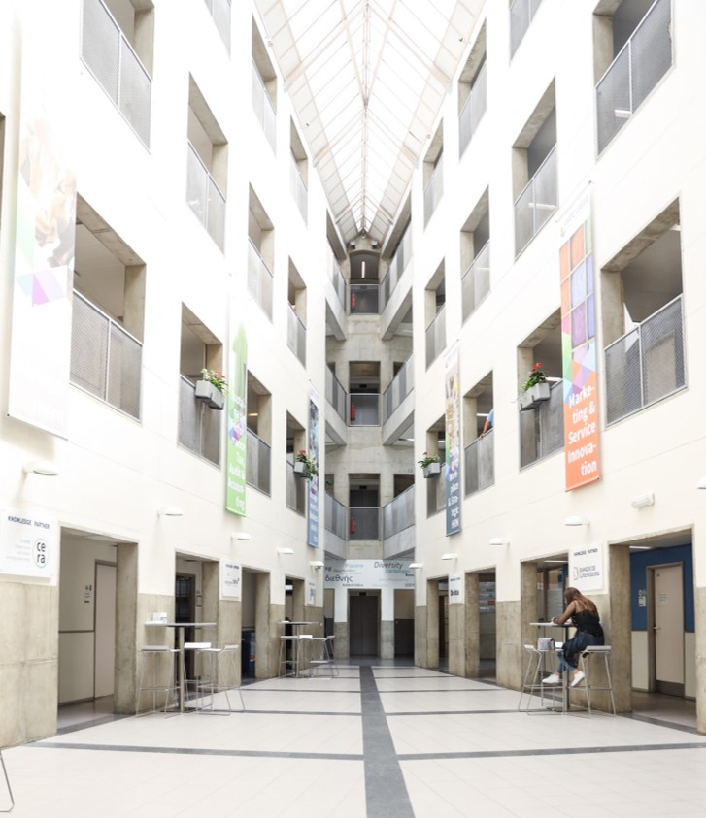

Observatoire CBC 2020
FABRIKAM RESIDENCES
Commentaires
Prof. Marie Lambert

Slide 26
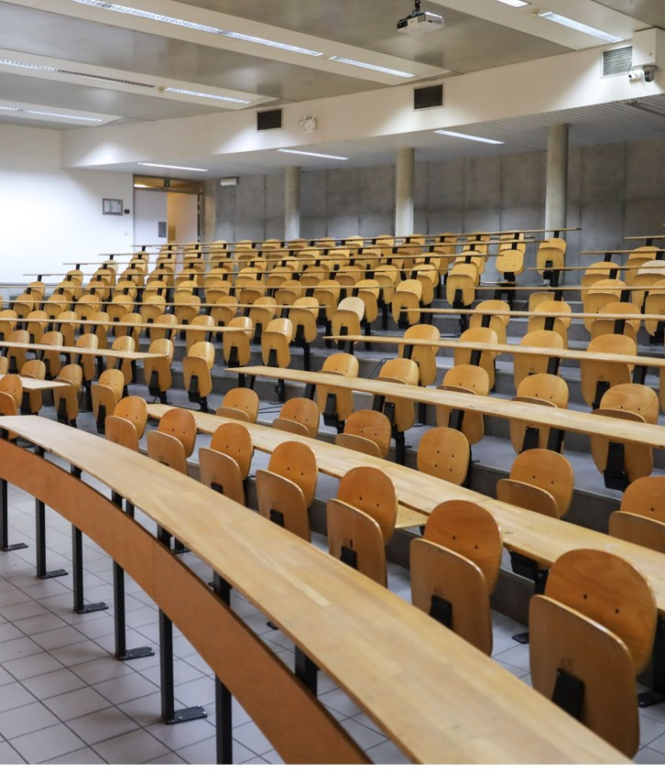
Mise en contexte
SECTION 1
FABRIKAM RESIDENCES

Slide 27



Chiffres clefs sur l’épargne
Septembre 2019
  Augmentation de l’épargne sur les comptes à vue et de dépôt
  Diminution des parts investies dans les fonds d’investissement
270,3 milliards
Source: BNB, L’Echo
Juin 2020
+ 10-12 milliards de mars à juin
Plus de 20 milliards d’augmentation prévue en 2020, augmentation exceptionnelle
291,5 milliards
Source: BNB
 | 2019 | 2020E | 2021E | 2022E | 2005—2011 | 2012—2018 | 2019—2025
Taux d’épargne des particuliers | 13,0% | 18,9% | 15,2% | 14,6% | 16,8% | 12,8% | 15,0%
Source: IWEPS

Slide 28
L’Observatoire CBC apporte un éclairage important
Vue historique et évolutive qui confirme les chiffres officiels
Pourcentage d’épargnants belges, Source: Observatoire CBC
80%
67%
67%
2015
2017-2018
2020
Vue “micro”
Diminution du pourcentage d’épargnants belges depuis 2015 mais augmentation des montants moyens épargnés, particulièrement pour les jeunes travailleurs. 76% des 18-34 ans épargnent.
Horizon d’investissement non défini en particulier chez les personnes de 55 ans et plus.

Slide 29
Commentaires
SECTION 2
FABRIKAM RESIDENCES

Slide 30


Commentaires
Analyse du comportement d’investissement de l’épargnant belge
Principes de base en investissement

Slide 31
Commentaires
Analyse du comportement d’investissement de l’épargnant belge
Principes de base en investissement
Notes:
Horizon d’investissement
Produits financiers et préparation de la pension

Slide 32

Analyse du comportement d’investissement de l’épargnant
Produits financiers
Gestion professionnelle des investissements: Quelques chiffres
Investisseurs particuliers
Investisseurs particuliers
36%
Europe
Belgique
Monde
d’investisseurs institutionnels
d’investisseurs institutionnels
Autre ex. France 27-73%
Source: EFAMA.org
Source: Global Asset Management 2020
Préparation de la pension, horizon et produits financiers
Enquête CBC: 7 Belges sur 10 préparent leur pension mais la moitié dit ne pas être suffisamment préparée

Slide 33



Analyse du comportement d’investissement de l’épargnant
Horizon de risque
Plus de 80% des répondants choisissent le carnet d’épargne alors que leur horizon
est indéfini ou supérieur à 1 an
Illustrations :
Inflation supérieure au taux de dépôt de 0,11%.
Exemple d’un bien de consommation
Besoin de son épargne en période d’incertitude: La crise du covid
MIFID
Conservateur
Neutre /
Diversifié
Dynamique
3 ans
5 ans
>=7 ans

Slide 34

Analyse du comportement d’investissement de l’épargnant
Produits financiers
Instruments financiers et horizon d’investissement: Etats-Unis versus Europe
Etats-Unis
Europe
Source: EFAMA.org

Slide 35


Analyse du comportement d’investissement de l’épargnant
Produits financiers – Observatoire CBC
Encore plus d’argent sur les carnets d’épargne

Slide 36
Analyse du comportement d’investissement de l’épargnant
Produits financiers – Observatoire CBC
Encore plus d’argent sur les carnets d’épargne
Building a cash buffer is undoubtedly a sensible reaction to all this uncertainty, yet it is one of the great ironies of the pandemic that rates of savings have risen at a time when interest rates are the lowest they’ve ever been
FT, 07/2020

Slide 37

Analyse du comportement d’investissement de l’épargnant
Produits financiers – Observatoire CBC
Encore plus d’argent sur les carnets d’épargne
Effet neutre vers les investissements classiques sur les marchés financiers

Slide 38
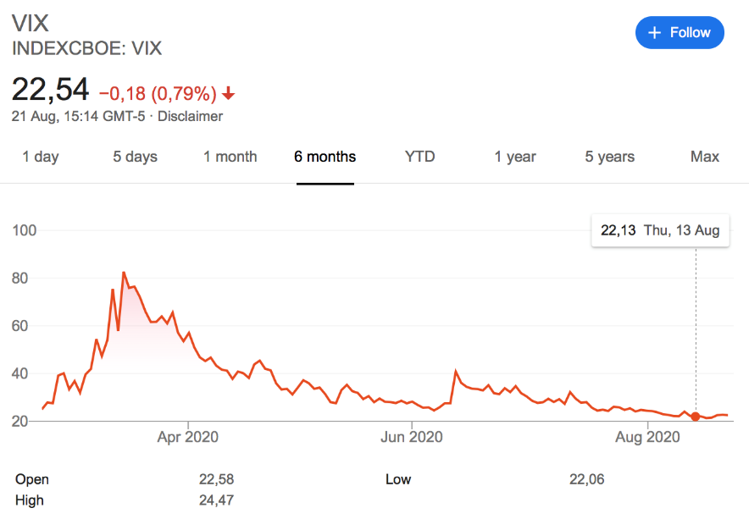
Analyse du comportement d’investissement de l’épargnant
Produits financiers – Observatoire CBC
Encore plus d’argent sur les carnets d’épargne
Effet neutre vers les investissements classiques sur les marchés financiers

Slide 39

Analyse du comportement d’investissement de l’épargnant
Produits financiers – Observatoire CBC
Encore plus d’argent sur les carnets d’épargne
Effet neutre vers les investissements classiques sur les marchés financiers
Moins de placement dans des produits alternatifs

Slide 40
Commentaires
Analyse du comportement d’investissement de l’épargnant belge
Principes de base en investissement
Notes:
Horizon d’investissement
Produits financiers et préparation de la pension

Slide 41



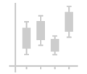

Conclusions
Principes de base en investissement
Échelle de risque
7
Actions
6
5
Obligations
4
3
Monétaire
2
1
Horizon de placement
Court-terme
Long-terme

Slide 42
La technologie au service des épargnants

Slide 43
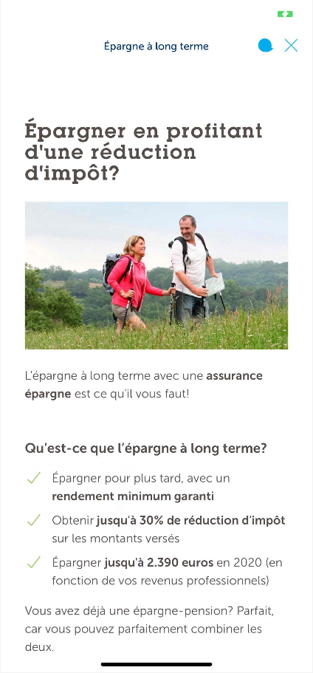
L’épargne long terme et l’épargne pension « digitales »
Constats :
- Epargne-réflexe des Belges et solution de facilité
- Contexte d’incertitudes liées au COVID-19
Solutions pour les grands épargnants :
- Investissements systématiques (4ème pilier)
- Produits d’épargne pension et d’épargne à long terme facilitées par le digital

Slide 44

Avez-vous des questions?

